Slide 1
LẬP TRÌNH DI ĐỘNG
Mobile Programming

Slide 2
Nội dung
Mục tiêu:
Xây dựng ứng dụng cho thiết bị di động trên nền tảng Android
Giao diện người dùng thân thiện, dễ sử dụng
Kết hợp với cơ sở dữ liệu hoặc phần cứng hoặc cả hai
Có khả năng điều khiển, giao tiếp, tương tác giữa nhiều người dùng
⇨ Đồ án môn học theo nhóm
Yêu cầu: Laptop + Android Studio + SDK

Slide 3



Nội dung
Tổng quan về Android
Android Studio
Application/Activity/Activity Lifecycle
View/Layout/Adapter
Intent
Tài nguyên ứng dụng
Service
Fragment
Firebase (Realtime Database)

Slide 4
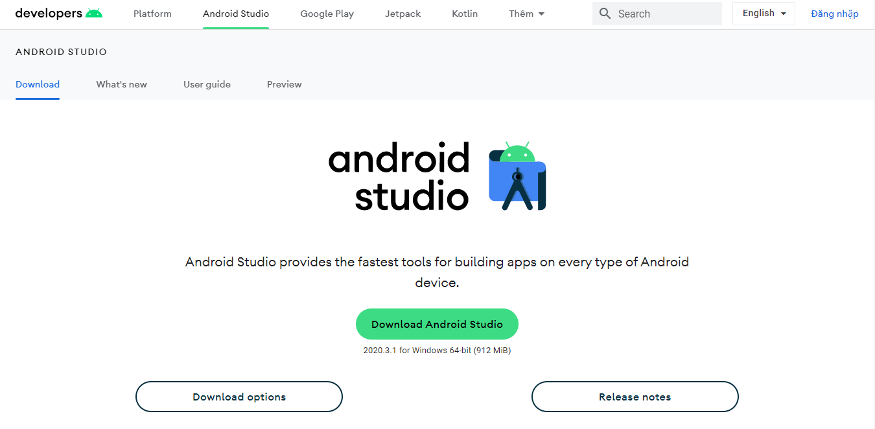
Nội dung
developer.android.com/studio

Slide 5
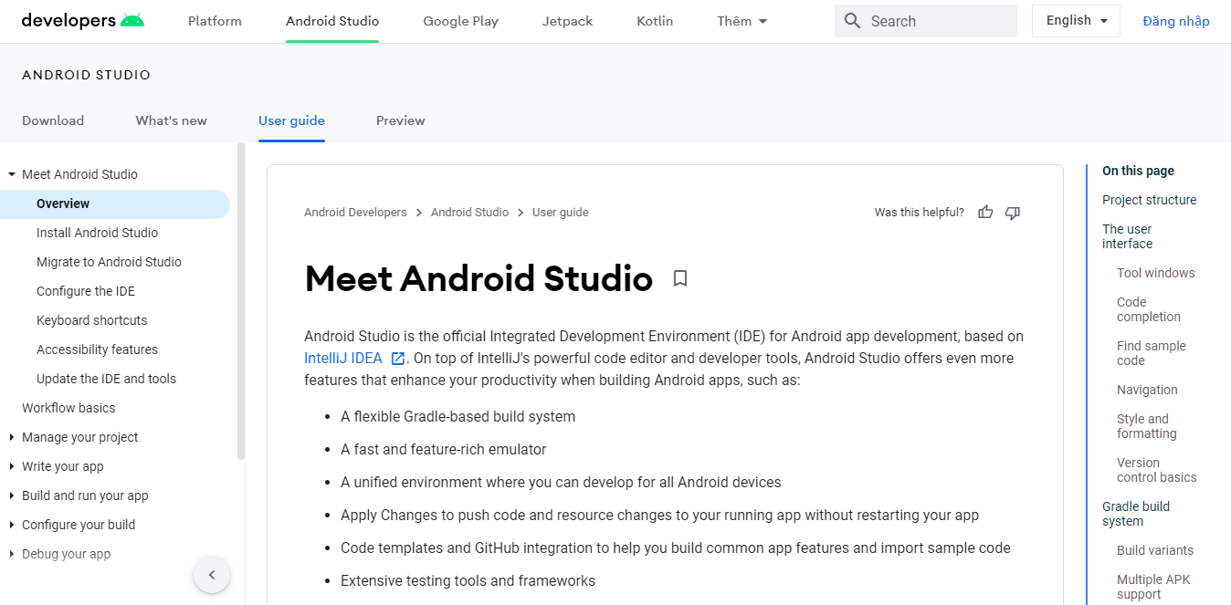
Nội dung
developer.android.com/studio/intro

Slide 6
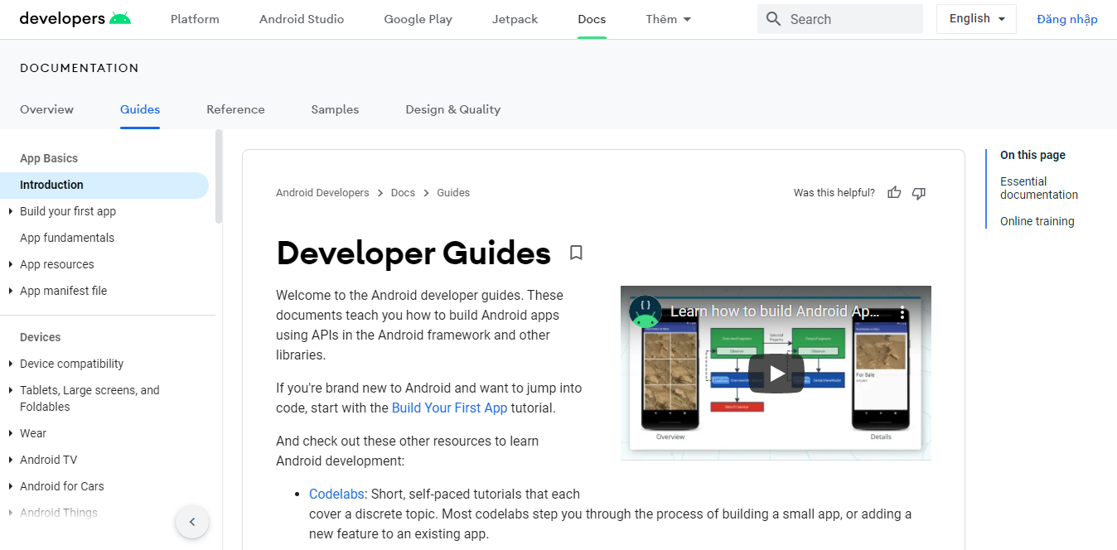
Nội dung
developer.android.com/docs

Slide 7
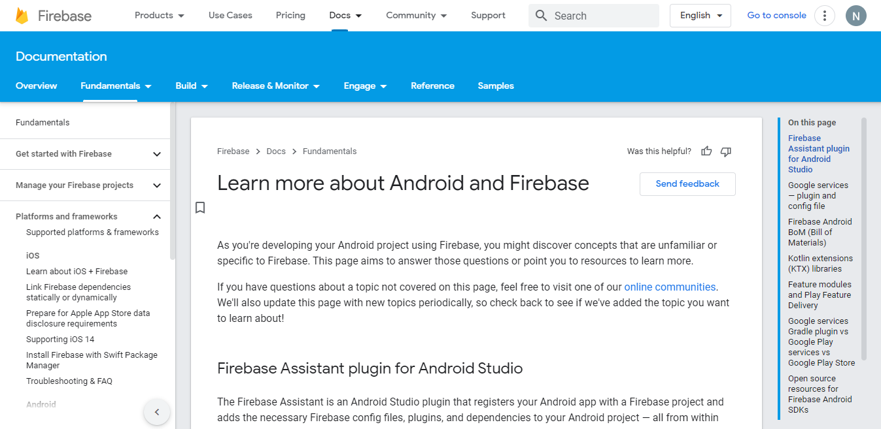
Nội dung
firebase.google.com/docs

Slide 8
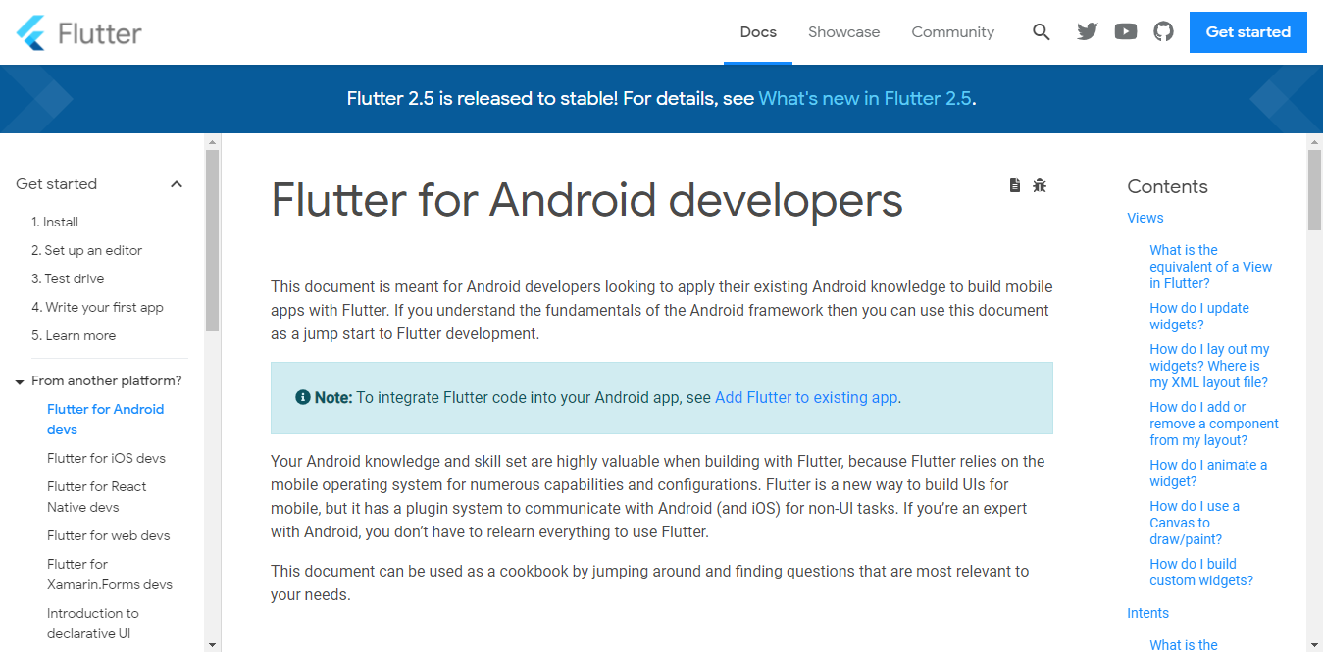
Nội dung
docs.flutter.dev

Slide 9
Thời gian
Thời lượng: 10 tuần (05/09/2022 - 20/11/2022)
Môn lý thuyết: 12:30 - 15:10, thứ sáu hàng tuần, F303
Môn thực hành: 13:00 - 17:00, thứ bảy hàng tuần, E104 (từ 03/10)
Báo cáo ý tưởng đồ án (giữa kỳ): tuần 5 - tuần 6
Bài tập trên lớp (task): tuần 3-4-8-9
Bài tập thực hành (lab): tuần 5-6-7-8-9
Báo cáo đồ án (cuối kỳ) lý thuyết và thực hành: tuần 15 (dự kiến)

Slide 10
Tuần | Ngày | Nội dung
1 | 09/09/2022 | Bắt đầu môn lý thuyết - Đăng ký nhóm
2 | 16/09/2022 | Đăng ký đề tài đồ án cuối kỳ lý thuyết
3 | 23/09/2022 | Task 1
4 | 30/09/2022 | Task 2
5 | 07/10/2022 - 08/10/2022 | Báo cáo ý tưởng đồ án lý thuyết (giữa kỳ) Bắt đầu môn thực hành - Lab 1
6 | 14/10/2022 - 15/10/2022 | Báo cáo ý tưởng (GK) - Lab 2
7 | 21/10/2022 - 22/10/2022 | Lab 3 - Đăng ký đề tài đồ án cuối kỳ thực hành
8 | 28/10/2022 - 29/10/2022 | Lab 4 - Task 3
GK | 31/10/2022 - 06/11/2022 | Nghỉ giữa kỳ
9 | 11/11/2022 - 12/11/2022 | Lab 5 - Task 4
10 | 18/11/2022 | Trao đổi về đồ án cuối kỳ lý thuyết và thực hành
... | ... | ...
15 | 19/12/2022 – 25/12/2022 | Báo cáo đồ án cuối kỳ lý thuyết và thực hành

Slide 11
Đánh giá
Danh sách ~60 SV, chia thành 10 nhóm lớn, 5-6 sinh viên/nhóm lớn
Nhóm lớn chia thành 2 nhóm nhỏ, 2-3 sinh viên/nhóm nhỏ
Môn học được triển khai trên Hệ thống quản lý học tập của Trường: (courses.hcmus.edu.vn)
Môn lý thuyết |  | 100%
Điểm chuyên cần | Nhóm nhỏ | 10%
Bài tập trên lớp | Nhóm nhỏ | 20%
Báo cáo ý tưởng (GK) | Nhóm lớn | 20%
Báo cáo đồ án (CK) | Nhóm lớn | 50%
Môn thực hành |  | 100%
Điểm chuyên cần | Nhóm nhỏ | 25%
Báo cáo thực hành | Nhóm nhỏ | 25%
Đồ án cuối kỳ | Nhóm nhỏ | 50%

Slide 12
Đánh giá cho môn lý thuyết
Bài tập nhóm trên lớp sau nội dung lý thuyết: 04 bài tập (video demo)
Điểm chuyên cần: nộp đúng hạn các bài tập, báo cáo giữa kỳ và cuối kỳ
Đồ án môn học: gồm báo cáo ý tưởng (giữa kỳ) & báo cáo đồ án (cuối kỳ)
Nội dung đồ án:
Xây dựng ứng dụng Android hoàn chỉnh, kết hợp cơ sở dữ liệu hoặc phần cứng hoặc cả hai, ý tưởng tự chọn để thực hiện các chức năng như điều khiển thiết bị hoặc tương tác đa nhiệm, đa người dùng... yêu cầu ứng dụng có ít nhất 05 activity và có mô tả thông tin của nhóm thực hiện

Slide 13
Đánh giá cho môn lý thuyết
Báo cáo ý tưởng đồ án môn học (giữa kỳ), bao gồm:
Ý tưởng hình thành ứng dụng (vấn đề/bối cảnh thực tế)
Tổng quan thành phần của hệ thống
Sơ đồ hoạt động hệ thống
Lộ trình thực hiện
Kết quả mong muốn đạt được
Sơ đồ giao tiếp giữa các activity
Trình bày powerpoint (tối đa 15 phút), không cần báo cáo word/pdf

Slide 14
Đánh giá cho môn lý thuyết
Báo cáo đồ án môn học (cuối kỳ) có nội dung tương tự báo cáo ý tưởng, ngoài ra:
Làm rõ quá trình thực hiện (thay vì lộ trình thực hiện)
Trình bày kết quả đạt được (thay vì kết quả dự kiến ban đầu)
Kết luận, ưu nhược điểm, hướng phát triển
Báo cáo đồ án bao gồm trình bày powerpoint (tối đa 15 phút), báo cáo word/pdf (20-30 trang), bảng phân công công việc cụ thể và đánh giá thành viên nhóm (người trình bày khác với người báo cáo ý tưởng vào giữa kỳ), project và clip demo, vấn đáp từng thành viên nhóm sau báo cáo

Slide 15
Đánh giá cho môn thực hành
Báo cáo thực hành: 05 bài lab (project + video demo)
Điểm chuyên cần: nộp đúng hạn các bài lab và đồ án cuối kỳ
Đồ án cuối kỳ: Xây dựng ứng dụng android hoàn chỉnh có ít nhất 03 activity, có phần mô tả thông tin của nhóm thực hiện, không cần kết hợp phần cứng hoặc cơ sở dữ liệu
Báo cáo đồ án bao gồm trình bày powerpoint (tối đa 15 phút), báo cáo word/pdf (15-20 trang), bảng phân công công việc cụ thể và đánh giá thành viên nhóm (người trình bày khác với người báo cáo ý tưởng giữa kỳ và báo cáo cuối kỳ lý thuyết), project và clip demo, vấn đáp từng thành viên nhóm sau báo cáo, nội dung tương tự báo cáo cuối kỳ lý thuyết

Slide 16
Tài liệu tham khảo môn học
developer.android.com/docs
firebase.google.com/docs
docs.flutter.dev
source.android.com/docs
material.io/develop/android
www.vogella.com/tutorials/android.html
github.com/android
guides.codepath.com/android/
sketchnoting.dev/tags/android/ ...

